Slide 1
计算机组成原理—复习
任课老师：刘望舒
liuws@njtech.edu.cn

Slide 2
一、考试安排
1、时间：
12.27周一 10:00-12:00
2、地点：
厚学202、301、302
3、考试纪律
    南京工业大学
    《考试违规行为性质的认定依据》

Slide 3
二、题型
1、选择题（8*2‘，16‘）
2、填空题（9*1‘，9‘）
3、简答题（2，14‘）
4、计算题/应用题（8，61‘ ）

Slide 4
三、重点章节
1、概述
2、数据表示
3、运算器
4、存储器
5、指令系统
6、控制器
7、总线系统
8、I/O设备
9、I/O系统组织

Slide 5
四、典型例题
2、数据表示

Slide 6
习题2.6：已知x的二进制真值，试求 [x]_{补}、[－x]_{补}、[x/2]_{补}、[2x]_{补}、[4x]_{补}。
（1） x＝＋0.0101101
[x]_{补}= 0.0101101
[-x]_{补}= 1.1010011
[x/2]_{补}= 0.0010110
[2x]_{补}= 0.1011010
[4x]_{补}= 溢出

Slide 7
例：将5/32表示成IEEE754单精度格式，并用十六进制书写。
解：
(1) (5/32)₁₀ ＝(0.00101)₂＝1.01×2⁻³
按IEEE754单精度格式 得：
S＝0
M＝01000…00
E＝127＋(－3)＝124＝(01111100)₂
其机器数表示形式为：
0 01111100 01000000000000000000000
十六进制形式：3E200000H

Slide 8
四、典型例题
3、运算器

Slide 9
例：x＝＋0.1001，y＝＋0.0101，求x±y＝？
解：[x]_{补}＝0.1001， [y]_{补}＝0.0101，
[－y]_{补}＝1.1011
[x＋y]_{补}＝[x]_{补}＋[y]_{补}
＝0.1001＋0.0101＝0.1110
x＋y＝0.1110
0.1001
＋
0.0101
0.1110
[x－y]_{补}＝[x]_{补}＋[－y]_{补}
＝0.1001＋1.1011＝0.0100
x－y＝0.0100
0.1001
＋
1.1011
1
0.0100
丢模

Slide 10
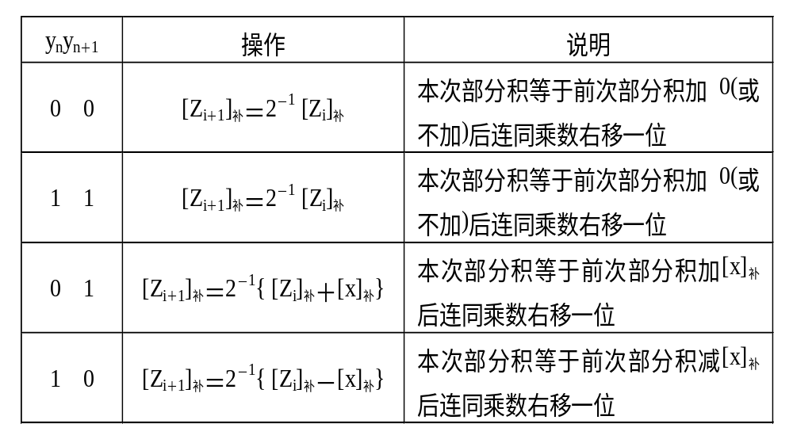
补码一位乘法的操作

Slide 11
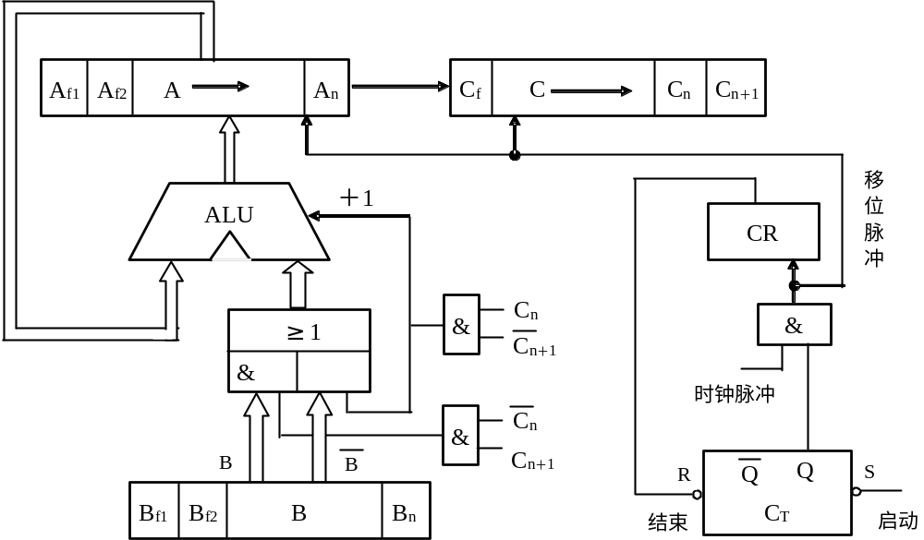
补码一位乘法的硬件实现逻辑图

Slide 12
四、典型例题
4、存储器
内存
外存（磁盘）

Slide 13
例：用16K×8位的存储芯片构成64K×8位的存储器。
16K×8位的芯片，可以满足64K×8位的存储器数据位的要求，但不能满足存储器单元数的要求。需要4片16K×8位的芯片采用字扩展的方式来构成存储器。
64K×8位的存储器需要16位地址线A₁₅～A₀，而16K×8位芯片的片内地址线为14根，所以用16位地址线中的低14位A₁₃～A₀进行片内寻址，高两位地址A₁₅、A₁₄用于选择芯片，即选片寻址。

Slide 14
设存储器从0000H开始连续编址，则四个芯片的地址分配：
第一片地址范围为：0000H～3FFFH
第二片地址范围为：4000H～7FFFH
第三片地址范围为：8000H～BFFFH
第四片地址范围为：C000H～FFFFH

Slide 15
A₁₅A₁₄ A₁₃A₁₂………A₂A₁A₀
00 00000000000000 00 11111111111111 | 0000H～3FFFH | 第一片
01 00000000000000 01 11111111111111 | 4000H～7FFFH | 第二片
10 00000000000000 10 11111111111111 | 8000H～BFFFH | 第三片
11 00000000000000 11 11111111111111 | C000H～FFFFH | 第四片
选片地址
片内地址

Slide 16
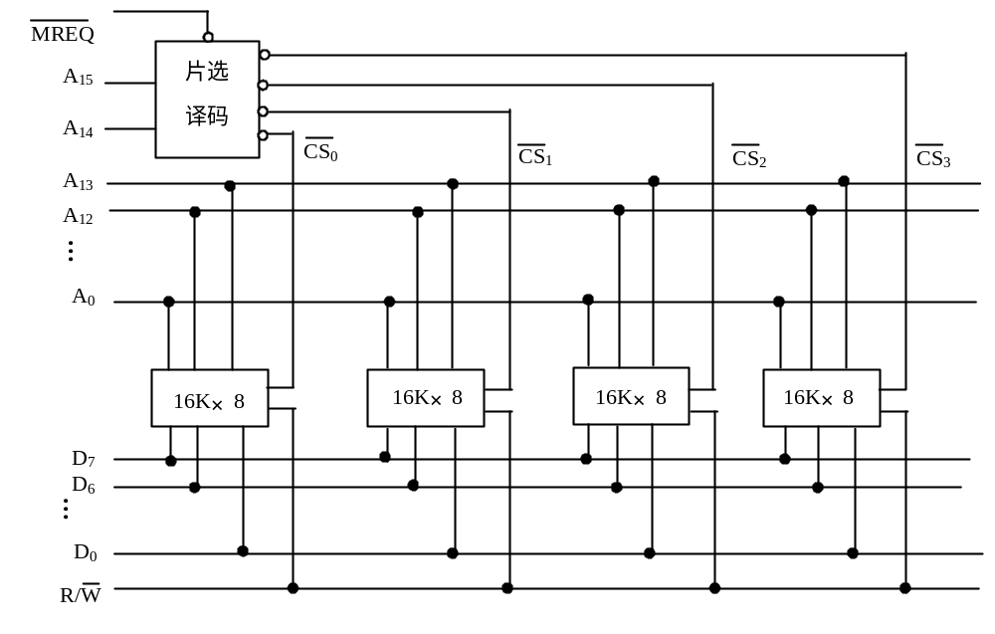

Slide 17
例：设某磁盘由8片盘组成，其中最上面和最下面两面不记录信息，已知该盘每个记录面共有1024个磁道，每个磁道有64个扇区。磁盘转速为6000转/分，平均寻道时间为12ms，启动延迟为1ms。假设磁盘最内圈直径为5cm，最外圈直径为10cm。
⑴ 计算磁盘的容量；
⑵ 判断磁盘地址需要多少位；
⑶ 计算磁盘的数据传输率；
⑷ 计算读写一个扇区的数据需要的平均访问时间；
⑸ 计算该盘的道密度，最小位密度和最大位密度。

Slide 18
解：⑴磁盘的容量（非格式化容量）为：
C＝记录面×磁道数/面×扇区数/道×字节数/扇区
＝14×1024×64×512（字节）＝448MB
⑵ 磁盘的地址格式为：
磁盘地址需要20位。
柱面号 (1024个柱面) | 盘面号 (16个盘面) | 扇区号 (64个扇区/面)

Slide 19
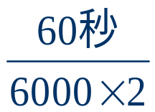
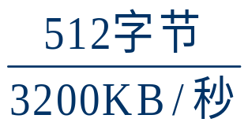

⑶ 数据传输率为：
Dr＝每一磁道的容量×每秒转数
＝64×512×6000/60秒＝3200KB/S
⑷ 平均访问时间
＝平均寻道时间＋平均旋转时间＋传送一个扇区数据所需的时间＋启动延迟
＝12＋ ＋ ＋1＝18.16毫秒

Slide 20
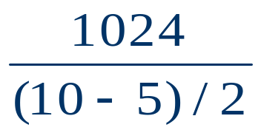
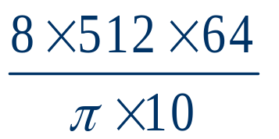
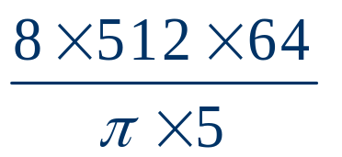
⑸ 磁道密度＝ ＝409.6道/厘米
最小位密度＝ ≈ 8349位/厘米
最大位密度＝ ≈ 16697位/厘米

Slide 21
四、典型例题
5、指令系统

Slide 22
例：设机器指令字长为16位，指令中地址字段的长度为4位，共有11条三地址指令，72条二地址指令，64条零地址指令。问最多还能规定多少条一地址指令？
解：三地址指令的地址字段共需12位，所以可有4位操作码，可规定16条三地址指令。现有11条三地址指令，所以还有 16－11＝5 个编码用于二地址指令。
二地址指令的地址字段共需8位，可有8位操作码，去掉三地址指令用掉的操作码，可规定
5×16＝80 条二地址指令。现有72条二地址指令，所以还有80－72＝8 个编码用于一地址指令。

Slide 23
一地址指令的地址字段共需4位，可有12位操作码，去掉二、三地址指令用掉的操作码，可规定 8×16＝128 条单地址指令。
由于要求有64条零地址指令，而4位操作码只能提供16条指令，所以需要由单地址指令提供64/16＝4个操作码编码，因此还能规定
128－4＝124 条单地址指令。

Slide 24
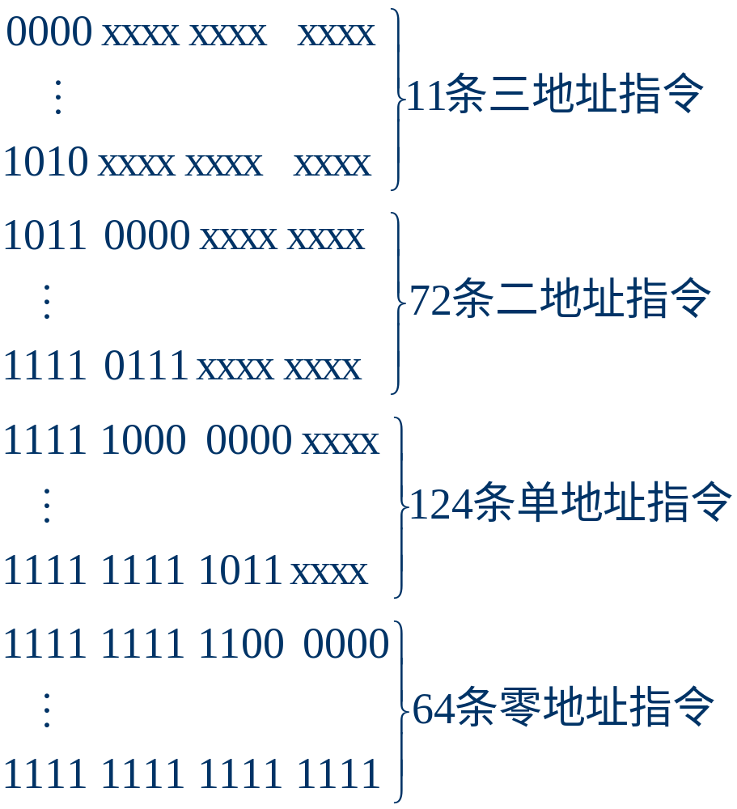

Slide 25
例：设某机字长为12位，有3个通用寄存器，采用R-S型单字长指令格式，共有6条指令，有立即寻址、直接寻址、间接寻址等5种寻址方式，试问：
（1）该机直接寻址的最大存储空间为多少
（2）若采用间接寻址，则最大寻址空间是多少
（3）若立即数为带符号的补码整数，试写出立即数范围

Slide 26
四、典型例题
6、控制器
CPU

Slide 27
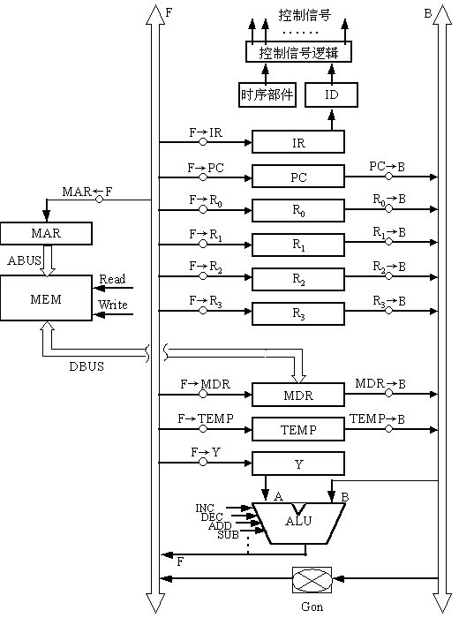
双总线结构的CPU

Slide 28
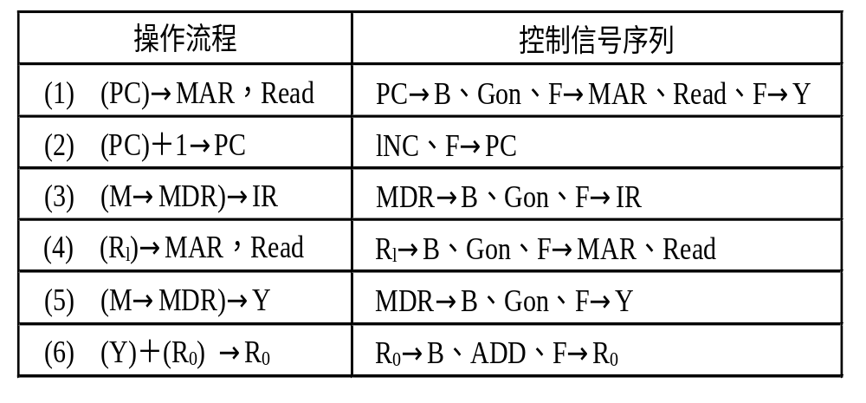
例：分析双总线结构CPU中，指令ADD (R₁) ，R₀的指令流程。
设第一操作数地址为源，第二操作数地址为目的。
解：指令功能：((R₁))＋(R₀)→R₀
指令流程如下：

Slide 29
四、典型例题
7、总线系统

Slide 30
例：某同步总线的时钟频率为100MHz，宽度为32位，地址/数据线复用，每传输一个地址或数据占用一个时钟周期。
(1)该总线的带宽是多少？
(2) 按正常传输方式进行“主存写”总线事务，传输128位数据需要的时间至少是多少？
(3) 若该总线支持猝发传输模式，则一次“主存写”总线事务，传输128位数据所需要的时间至少是多少？

Slide 31
解：
(1) ∵总线带宽＝总线工作频率×(总线宽度/8)
∴总线带宽＝100MHz×(32/8)＝400MB/s
(2)按正常传输方式，每传输32位数据需要发送一次地址，128位数据需要传输4次地址，4次数据，共8次。
所需要的时间：8×1/100MHz＝80ns
(3)按猝发传输模式，一次“主存写”只需要传输1次地址，4次数据，共5次。
所需要的时间：5×1/100MHz＝50ns

Slide 32
四、典型例题
9、I/O系统组织

Slide 33
例
某计算机的中断系统有五级中断,优先次序为
1＞2＞3＞4＞5
若CPU在执行正常程序时,有下列事件发生:
(1) 中断1，2，4 提出请求；
(2) 在处理中断4过程中，又有中断3提出请求；
(3) 在处理中断3时，又出现1，5中断请求。
请画出CPU对所有事件的处理过程图。

Slide 34
中断源 用户程序 中断服务程序
1 2 3 4 5
1，2，4
3
1，5
time

Slide 35
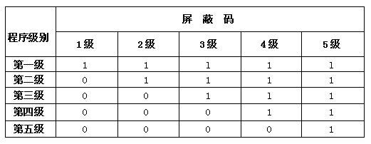
例：优先级顺序为 1＞2＞3＞4＞5 时的屏蔽码

Slide 36
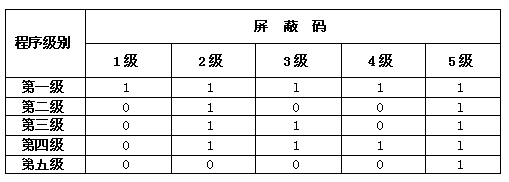
优先级顺序修改为 1＞4＞3＞2＞5 时的屏蔽码

Slide 37
预祝各位同学取得自己满意的成绩！

